Slide 1

EYE TEACH STATS
Lesmodules
Notes:
Deze modules zijn ontwikkeld door Ayline Heursen, Vuslat Şeker, Martin Abt, Anita Alexander, Frank Reinhold, Lonneke Boels, Wim Van Dooren, Saskia Schreiter en Markus Vogel.

Slide 2
Doel
In deze cursus leer je om…
• interpretaties van statistische diagrammen door leerlingen te analyseren.
• te herkennen hoe leerlingen verschillende soorten statistische diagrammen interpreteren.
• te herkennen hoe deze interpretaties tot specifieke systematische fouten kunnen leiden.

Slide 3
Het verloop van de cursus
Open de vignetten
1) Meld je aan bij MaMpf:
https://mampf.mathi.uni-heidelberg.de/
2) Schrijf je in voor de cursus:
https://mampf.mathi.uni-heidelberg.de/lectures/360

Slide 4
MODULE 5:
BOXPLOTS

Slide 5
Introductie
Interpretaties van leerlingen analyseren
In deze module analyseer je met vignetten hoe leerlingen boxplots interpreteren. Je onderzoekt hoe specifieke oplossingsstrategieën tot systematische fouten kunnen leiden.

Slide 6
Boxplots: Eye-tracking-vignetten
Eye-tracking-vignetten
De volgende vignetten laten zien hoe leerlingen boxplots interpreteren.
Open en maak de onderstaande vignetopgaven. Let op hoe de leerling het diagram interpreteert en welke systematische fouten zich mogelijk voordoen.
https://mampf.mathi.uni-heidelberg.de/lectures/360
02 Boxplot
03 Boxplot
14 Boxplot
15 Boxplot
16 Boxplot

Slide 7
Opfrissing van vakinhoudelijke kennis
Vakinhoudelijke kennis opfrissen
Zie Opfrissing boxplots voor een korte herhaling.
Daarin komen belangrijke kenmerken van boxplots aan bod, waaronder conceptuele kennis over variabiliteit.
Notes:
Deze opfrissingsdia's komen overeen met de ondersteunende informatie in de vignetten. Lerarenopleiders kunnen ze gebruiken wanneer vakinhoudelijke kennis moet worden opgefrist of besproken.

Slide 8
Wat heb je in deze module behandeld?
In deze module heb je onderzocht hoe leerlingen boxplots interpreteren en (mis)interpreteren. Je werkte met voorbeelden van:
Systematische fout | Definitie
Mediaan-bias | Oordeel op basis van een onjuiste maat voor de centrummaten.
Oppervlakte-bias | Onjuiste veronderstelling dat een langere box een hogere frequentie van metingen weergeeft.

Slide 9
Opfrissing van vakdidactische kennis: fouten van leerlingen begrijpen
Deze module gaat over hoe leerlingen boxplots interpreteren en wat hun systematische fouten kunnen onthullen over onderliggende conceptuele moeilijkheden.
Leerlingen kunnen:
– de mediaan overgeneraliseren als de enige relevante maat bij elke vraag;
– aannemen dat een langere of grotere box meer waarnemingen weergeeft;
– zich op oppervlakte of lengte richten in plaats van op de grenzen die de box weergeeft;
– over het hoofd zien dat kwartielen de gegevens in gelijke delen verdelen, niet in even brede intervallen.
Een belangrijke conceptuele moeilijkheid is dat leerlingen visuele grootte kunnen opvatten als frequentie, terwijl elk deel van de boxplot hetzelfde deel van de gegevens weergeeft.
Notes:
Kernvragen voor de bespreking:
• Op welk onderdeel van de boxplot baseert de leerling zich, en komt dit overeen met wat dat onderdeel werkelijk weergeeft?
• Begrijpt de leerling dat elk deel van de boxplot hetzelfde aandeel van de gegevens weergeeft, ongeacht de zichtbare grootte?

Slide 10
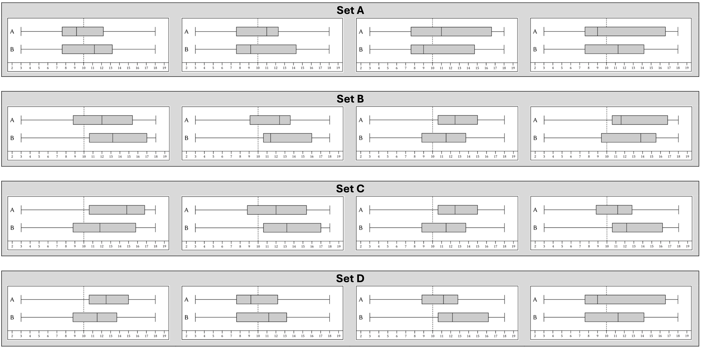
Bespreek: mediaan-bias
Stel dat je vermoedt dat een van je leerlingen de systematische fout mediaan-bias maakt. Welke van de volgende opgavensets zou je de leerling laten maken om dit te onderzoeken? Leg uitvoerig uit waarom je (1) voor een bepaalde opgavenset kiest en (2) de andere opgavensets niet kiest.
Notes:
Opmerking voor de lerarenopleider: Deze opgave verschuift de bespreking van het herkennen van een fout naar het kiezen van opgaven die een conceptuele moeilijkheid zichtbaar kunnen maken. Bespreek wat een opgave bruikbaar maakt om mediaan-bias te onderzoeken.
Mogelijke richtinggevende vragen:
• Wat moet een opgavenset zichtbaar maken als je mediaan-bias wilt onderzoeken?
• Welk antwoord verwacht je van een leerling die vooral op de mediaan afgaat, en waarom?
• Waarom levert de ene opgavenset meer informatie op dan de andere over juist deze conceptuele moeilijkheid?
• Hoe helpt de keuze van een vervolgopgave je meer te weten te komen over het begrip van boxplots door de leerling?

Slide 11
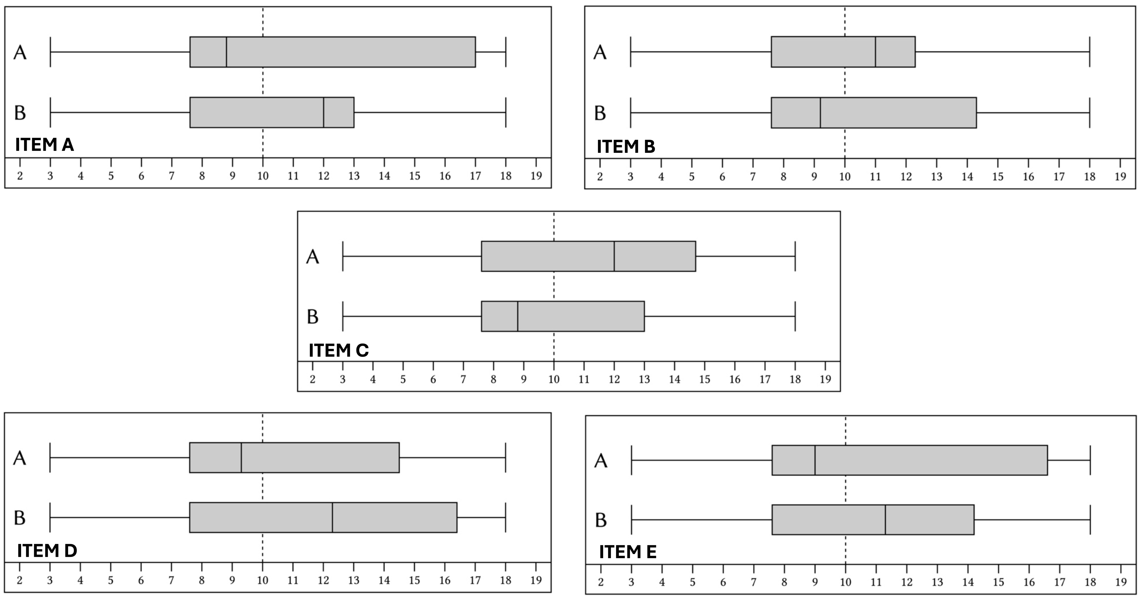
Bespreek: oppervlakte-bias
Bij welke van de volgende opgaven zou een leerling met de systematische fout oppervlakte-bias een fout antwoord geven?
Notes:
Richt de bespreking op specifieke kenmerken van een boxplotopgave die kunnen uitlokken dat een leerling oppervlakte en frequentie verwart. Laat docenten hun interpretatie onderbouwen met kenmerken van de opgave en, waar relevant, met de verwachte redenering van de leerling.
Mogelijke richtinggevende vragen:
• Welke kenmerken van de boxplotopgave kunnen een leerling ertoe brengen de lengte of oppervlakte van de box als frequentie te interpreteren?
• Waar zou een leerling die oppervlakte (lengte) en frequentie verwart in deze opgave waarschijnlijk op letten?
• Welke aanwijzingen zouden je ervan overtuigen dat deze fout waarschijnlijk optreedt?
• Hoe hangt deze fout samen met het begrip van de leerling van wat de box en de snorren weergeven?

Slide 12
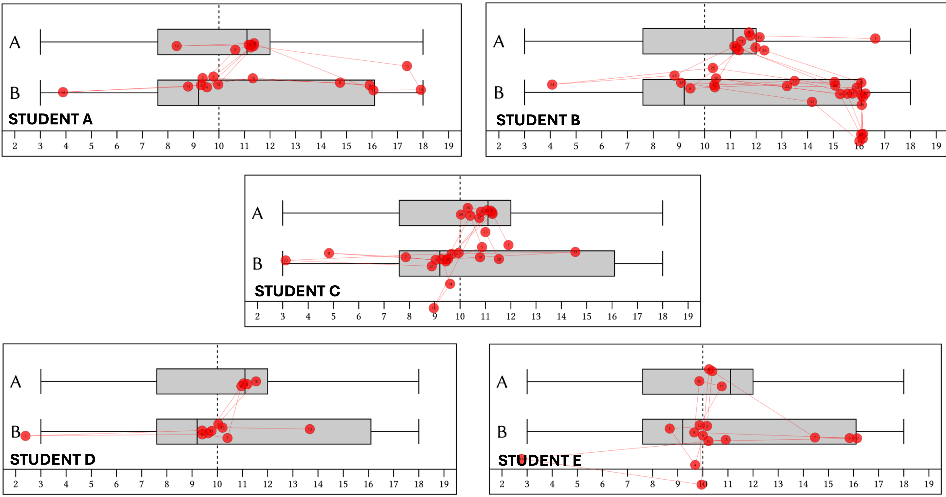

Bespreek: oppervlakte-bias
Voor dezelfde opgaven zie je nu de kijkpatronen van vijf verschillende leerlingen.
Welke van deze vijf verschillende leerlingen heeft volgens jou waarschijnlijk een fout antwoord gegeven?
O Leerling A O Leerling B
O Leerling C O Leerling D
O Leerling E
Notes:
Mogelijke richtinggevende vragen:
• Welke kenmerken van het kijkpatroon ondersteunen het vermoeden dat de leerling oppervlakte (lengte) en frequentie verwart?
• Kunnen meerdere kijkpatronen passen bij een onjuiste interpretatie? Welke aanvullende informatie heb je nodig om te beslissen?
• Hoe laten de verschillende kijkpatronen zien dat leerlingen dezelfde boxplotopgave op verschillende manieren kunnen aanpakken?
• Hoe kun je deze eye-trackingdata gebruiken om vervolgvragen aan een leerling te formuleren?

Slide 13
Opfrissing Boxplots
Terug naar de oorspronkelijke dia
Notes:
Slide- 65-66

Slide 14
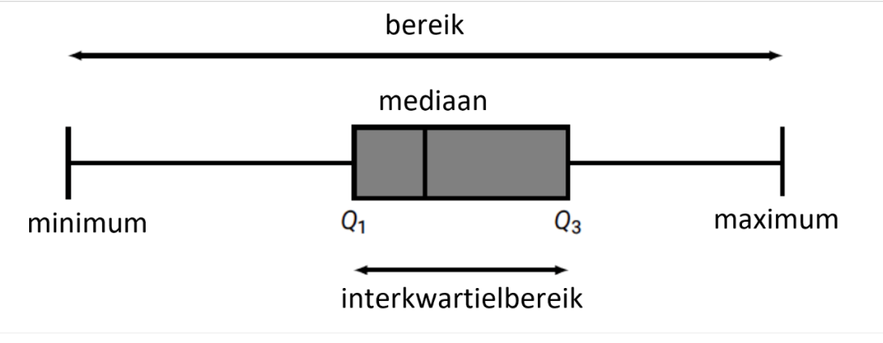
Opfrissing van vakinhoudelijke kennis: Boxplots
Een boxplot, ook gekend als een doos-met-snorharendiagram, is een grafische voorstelling die een bondige samenvatting geeft van de verdeling van een set gegevens. Ze toont op een effectieve manier belangrijke statistische maten op een visueel intuïtieve manier. Door deze maten te tonen geven boxplots een waardevol inzicht in de centrale tendens, variabiliteit en scheefheid van de data. In hun essentie bestaan box plots uit vijf belangrijke componenten: de mediaan, het eerste kwartiel (Q1), het derde kwartiel (Q3), het interkwartielbereik (IKB), de extremen (maximum en minimum) en het bereik.
Door deze componenten te combineren biedt de boxplot een duidelijke en bondige samenvatting van de verdeling, en is ze bijzonder nuttig om de verdeling van meerdere datasets tegelijk te vergelijken, en een snelle en effectieve data-analyse en interpretatie mogelijk te maken. Samengevat is een boxplot een krachtig instrument in verkennende data-analyse. Of ze nu gebruikt wordt in statistisch onderzoek, in het visualiseren van data of in beslissingsprocessen, box plots zijn onmisbaar voor het begrijpen van de kenmerken van de verdelingen van data.
Terug naar de oorspronkelijke dia

Slide 15
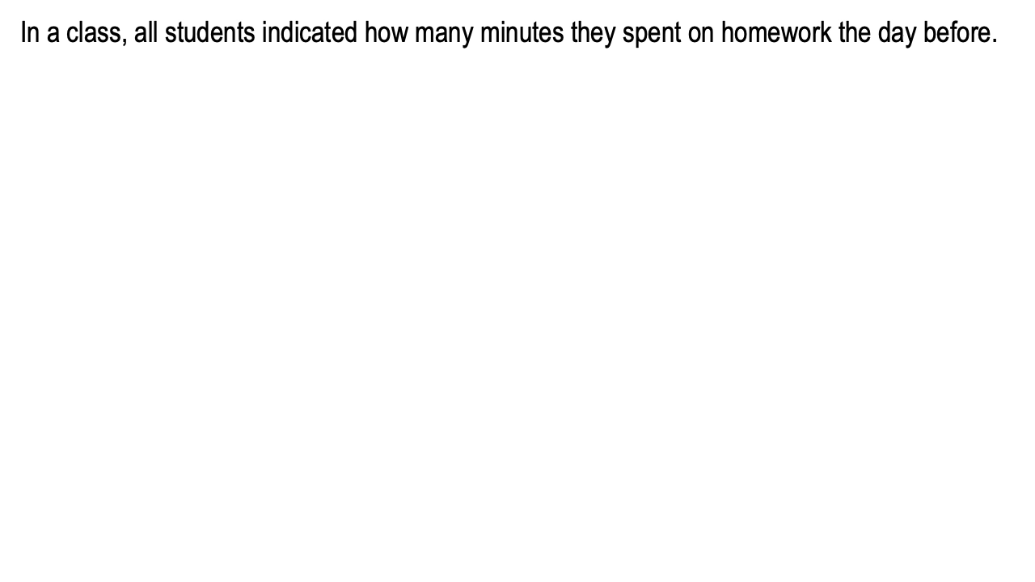
Opfrissing van vakinhoudelijke kennis: Boxplots
Terug naar de oorspronkelijke dia

Slide 16
Eye-Teach-Stats in context
Eye-Teach-Stats is een Erasmus+-project dat aankomende en zittende wiskundedocenten ondersteunt bij het herkennen van en reageren op systematische fouten van leerlingen bij de interpretatie van statistische diagrammen.
De cursus bouwt voort op eye-trackingonderzoek dat de projectpartners hebben uitgevoerd met leerlingen in het basis- en voortgezet onderwijs, gericht op de opvattingen en moeilijkheden van leerlingen bij het interpreteren en vergelijken van statistische diagrammen (Abt et al., 2023, 2024, 2025; Boels et al., 2019a, 2019b, 2023, 2025; Schreiter & Vogel, 2022, 2023a, 2023b, 2024).
De cursus bestaat uit vijf modules – eye-tracking, stippendiagrammen, histogrammen, casus-staafdiagrammen en boxplots – en wordt aangeboden in het Engels, Duits en Nederlands.
Projectpartners:
Pädagogische Hochschule Heidelberg (penvoerder), Hogeschool Utrecht, KU Leuven, Pädagogische Hochschule Freiburg en Pädagogische Hochschule Schwäbisch Gmünd.
Meer informatie: www.eye-teach-stats.eu

Slide 17






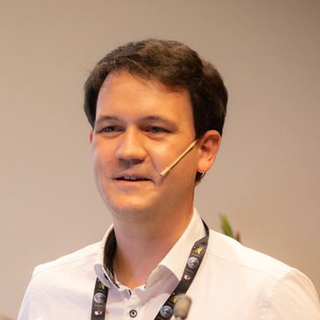







Projectteam
Markus Vogel, Ayline Heursen
Saskia Schreiter
Wim Van Dooren
Lonneke Boels, Vuslat Şeker, Anita Alexander

Slide 18



Disclaimer en licentie
Het 'Eye-teach-stats'-project (2023-1-DE03-KA220-SCH-000158223) wordt gefinancierd door de Europese Unie. De hier geuite opvattingen en meningen komen echter uitsluitend voor rekening van de auteur(s) en geven niet noodzakelijkerwijs die van de Europese Unie of het Nationaal Agentschap weer. Noch de Europese Unie, noch het Nationaal Agentschap kan ervoor aansprakelijk worden gesteld.
Lesmodules © 2026 door het Eye-Teach-Stats-project is gelicentieerd onder CC BY-SA 4.0. Ga naar creativecommons.org/licenses/by-sa/4.0/ om een kopie van deze licentie te bekijken.

Slide 19
Referenties
Abt, M., Reinhold, F., & Van Dooren, W. (2023). Revealing cognitive processes when comparing box plots using eye-tracking data—A pilot study. In M. Ayalon, B. Koichu, R. Leikin, L. Rubel, & M. Tabach (Eds.), Proceedings of the 46th Conference of the International Group for the Psychology of Mathematics Education (Vol. 2, pp. 11–18). PME.
Abt, M., Leuders, T., Loibl, K., Strohmaier, A. R., Van Dooren, W., & Reinhold, F. (2024). How can eye-tracking data be used to understand cognitive processes when comparing data sets with box plots? Frontiers in Education, 9, Article 1425663. https://doi.org/10.3389/feduc.2024.1425663
Abt, M., Loibl, K., Leuders, T., Van Dooren, W., & Reinhold, F. (2025). Understanding student errors in comparing data sets with boxplots. Educational Studies in Mathematics, 120, 169–193. https://doi.org/10.1007/s10649-025-10387-z
Boels, L., Bakker, A., & Drijvers, P. (2019a). Eye tracking secondary school students’ strategies when interpreting statistical graphs. In M. Graven, H. Venkat, A. A. Essien, & P. Vale (Eds.), Proceedings of the Forty-Third Conference of the International Group for the Psychology of Mathematics Education (Vol. 2, pp. 113–120). PME.
Boels, L., Bakker, A., & Drijvers, P. (2019b). Unravelling teachers’ strategies when interpreting histograms: An eye-tracking study. In U. T. Jankvist, M. Van den Heuvel-Panhuizen, & M. Veldhuis (Eds.), Proceedings of the Eleventh Congress of the European Society for Research in Mathematics Education (pp. 888–895). Freudenthal Group & Freudenthal Institute, Utrecht University, and ERME.
Boels, L., Lyford, A., Bakker, A., & Drijvers, P. (2023). Assessing students’ interpretations of histograms before and after interpreting dotplots: A gaze-based machine learning analysis. Frontline Learning Research, 11(2), 1–30. https://doi.org/10.14786/flr.v11i2.1139
Boels, L., Bakker, A., Van Dooren, W., & Drijvers, P. (2025). Secondary school students’ strategies when interpreting histograms and case-value plots: An eye-tracking study. Educational Studies in Mathematics, 118(3), 479–503. https://doi.org/10.1007/s10649-024-10351-3
Schreiter, S., & Vogel, M. (2022). Drawing inference from data when comparing groups: An eye-tracking study. In C. Fernández, S. Llinares, A. Gutiérrez, & N. Planas (Eds.), Proceedings of the 45th Conference of the International Group for the Psychology of Mathematics Education (Vol. 4, p. 285). PME.
Schreiter, S., & Vogel, M. (2023a). Eye-tracking measures as indicators for a local vs. global view of data. Frontiers in Education, 7, Article 1058150. https://doi.org/10.3389/feduc.2022.1058150
Schreiter, S., & Vogel, M. (2023b). Statistical thinking and viewing patterns when comparing data distributions: An eye-tracking study with 6th and 8th graders. In M. Ayalon, B. Koichu, R. Leikin, L. Rubel, & M. Tabach (Eds.), Proceedings of the 46th Conference of the International Group for the Psychology of Mathematics Education (Vol. 4, pp. 179–186). PME.
Schreiter, S., & Vogel, M. (2024). Students’ local vs. global views of data distributions: A cross-grade-level analysis using eye-tracking. Educational Studies in Mathematics. https://doi.org/10.1007/s10649-024-10352-2
Een overzicht van de publicaties binnen het project vind je op: https://eye-teach-stats.eu/publications/

